Slide 1



O‘ZBEKISTON RESPUBLIKASI MAKTABGACHA
va maktab ta’limi vazirligi
A.AVLONIY NOMIDAGI MILLIY-TADQIQOT INSTITUTI
MENEJERLIK O‘QUV KURSI TINGLOVCHISI
NAZAROV QODIR ISTAMOVICHNING
MAVZU: “MAKTABDA MA‘MURIYAT VA PEDAGOG XODIMLAR O‘RTASIDA IJTIMOIY MUHITNI YARATISH” MAVZUSIDAGI TAQDIMOTI

Slide 2
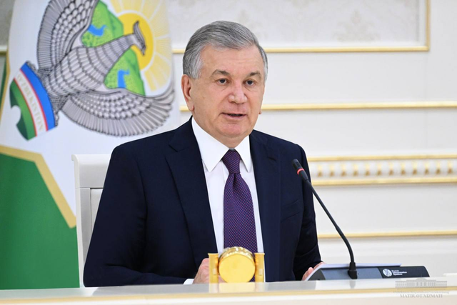
“Yangi O‘zbekiston – maktab ostonasidan boshlanadi”
“TANQIDIY TAHLIL, QAT‘IY TARTIB – INTIZOM VA SHAXSIY JAVOBGARLIK – HAR BIR RAHBAR FAOLIYATINING KUNDALIK QOIDASI BO‘LISHI KERAK”
Farzandlarimiz maktabdan qanchalik bilimli bo‘lib chiqsa, yuqori texnologiyalarga asoslangan iqtisodiyot tarmoqlari shuncha tez rivojlanadi, ko‘plab ijtimoiy muammolarni yechish imkoni tug‘iladi. Shunday ekan, Yangi O‘zbekiston ostonasi maktabdan boshlanadi desam, o‘ylaymanki, butun xalqimiz bu fikrni qo‘llab-quvvatlaydi»

Slide 3




Muammoning dolzarbligi :
Ish samaradorligini oshirish: Maktabdagi ijtimoiy muhit kuchli va sog‘lom bo‘lsa, pedagog xodimlar o‘z vazifalarini yaxshi bajarishga qiziqishadi va motivatsiyaga ega bo‘lishadi. Bu esa ularning ish samaradorligini oshiradi va ta'lim sifatini yuksaltiradi.
O‘zaro hurmat va hamkorlik: Ma’muriyat va pedagoglar o‘rtasida o‘zaro hurmat va ishonch mavjud bo‘lsa, o‘quv jarayonlari samarali amalga oshadi. O‘zaro hamkorlik muhitini shakllantirish orqali maktab jamoasida birlik va tushunishni ta’minlash mumkin.
Stress va nizolarni kamaytirish: Maktabda ijtimoiy muhitning salbiy bo‘lishi stress, tushkunlik, va nizolarni kuchaytirishi mumkin. Aksincha, sog‘lom ijtimoiy muhit bu kabi muammolarni kamaytiradi va xodimlarning ruhiy holatini yaxshilaydi.
Feedback va samarali aloqa kanallari pedagoglar va ma’muriyat o‘rtasida o‘zaro fikr almashish muhim. Fikr va takliflar olish uchun muntazam ravishda anonim so‘rovnomalar o‘tkazish, elektron pochta yoki boshqa aloqa kanallari orqali ularga javob qaytarish tizimi tashkil etilishi lozim. O‘zaro fikr almashish pedagoglarning ish faoliyatiga yanada ishonch bilan yondashishlariga imkon yaratadi.

Slide 4




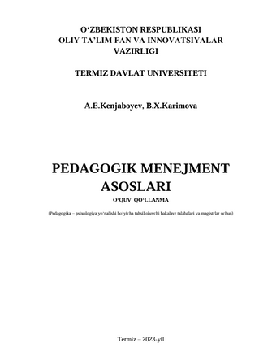

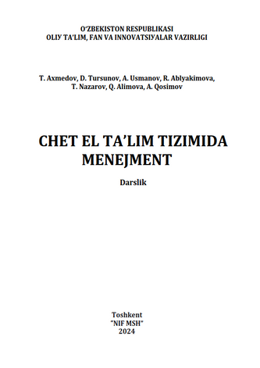
FOYDALANILGAN ADABIYOTLAR TAHLILI
O‘ZBEKISTON RESPUBLIKASINING QONUNI
TA’LIM TO‘G‘RISIDA
QONUNCHILIK PALATASI TOMONIDAN 2020-YIL 19-MAYDA QABUL QILINGAN
SENAT TOMONIDAN 2020-YIL 7-AVGUSTDA MA’QULLANGAN

Slide 5

Abu Nasr Forobiy Fozil odamlar shahri asarida yetakchiga xos bo‘lgan 12 ta xislat haqida quyidagilarni ta’kidlaydi:
birinchidan, to‘rt muchasi sog‘lom bo‘lib, o‘ziga yuklangan vazifalarni bajarishda biror a’zosidagi nuqson halal bermasligi lozim, aksincha, u sog‘-salomatligi tufayli bu vazifalarni oson bajarishi lozim;
ikkinchidan, tabiatan nozik farosatli bo‘lib, suhbatdoshining so‘zlarini, fikrlarini tez tushunib, tez ilg‘ab olishi, shu sohada umumiy ahvol qandayligini aniq tasavvur qila olishi zarur
uchinchidan, u anglagan, ko‘rgan, eshitgan, idrok etgan narsalarni xotirasida to‘la-to‘kis saqlab qolishi, barcha tafsilotlarni unutmasligi zarur;
to‘rtinchidan, zehni o‘tkir, zukko bo‘lib, har qanday narsaning bilinar-bilinmas alomatlari va u alomatlari nimani anglatishini tez bilib, sezib olishi zarur;
beshinchidan, u fikrini aniq tushuntirish maqsadida, uni chiroyli so‘zlar bilan ifodalay olishi zarur;
oltinchidan, u (ustozlardan) ta’lim olishga, bilim, ma’rifatga havasli bo‘lishi, o‘qish-o‘rganish jarayonida sira charchamaydigan, mashaqqatlardan qochmaydigan bo‘lishi zarur;
yettinchidan, yeb-ichishda ochofat bo‘lmasligi, aksincha, o‘zini tiya olishi, (qimor yoki boshqa) o‘yinlardan zavq, huzur olishdan uzoq bo‘lishi zarur;
sakkizinchidan, u haq va haqiqatni, odil va haqgo‘y odamlarni sevadigan, yolg‘on va yolg‘onchilarni yomon ko‘radigan bo‘lishi zarur;
to‘qqizinchidan, u o‘z qadrini biluvchi va nomus-oriyatli odam bo‘lishi, pastkashlardan yuqori turuvchi, tug‘ma oliyhimmat bo‘lishi, ulug‘, oliy ishlarga intilishi zarur;
o‘ninchidan, bu dunyo mollariga, dinor va dirhamlarga qiziqmaydigan (mol-dunyo ketidan quvmaydigan) bo‘lishi zarur;

Slide 6
Ochiq muloqot va fikr almashish
O‘qituvchilarning fikrlarini inobatga olish
Jamoaviy tadbirlarni tashkil qilish
VAZIFALAR
Mentorlik tizimini yo‘lga qo‘yish
Stress va salomatlikni qo‘llab-quvvatlash dasturlari
Ish faoliyatini baholash va
rag‘batlantirish
Yetakchilik sifatlarini rivojlantirish

Slide 7
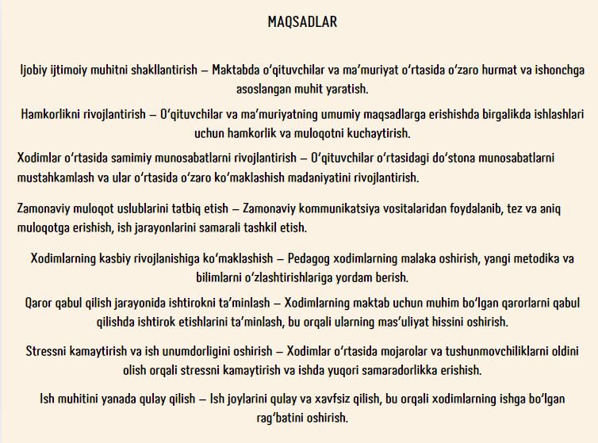

Slide 8
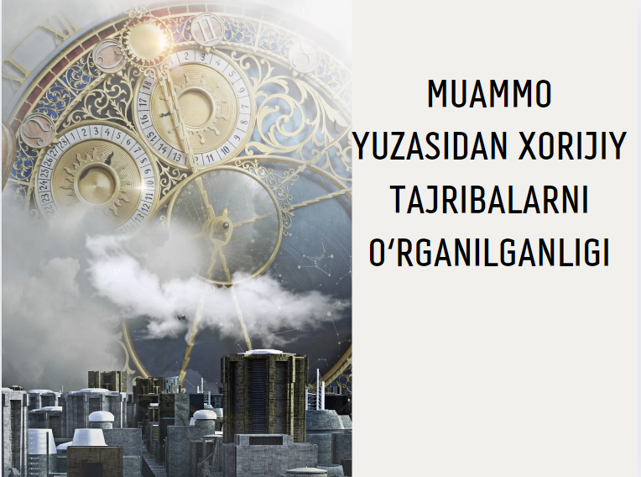

Slide 9
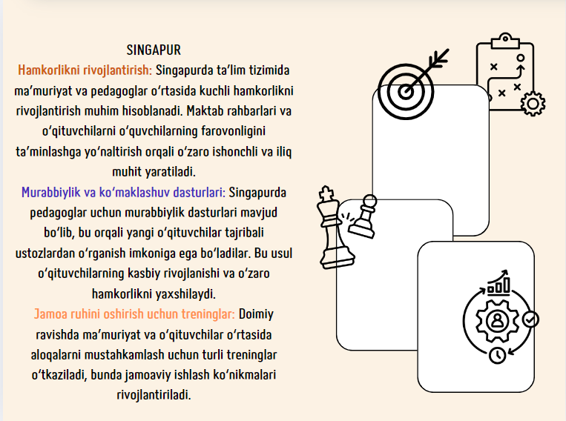

Slide 10
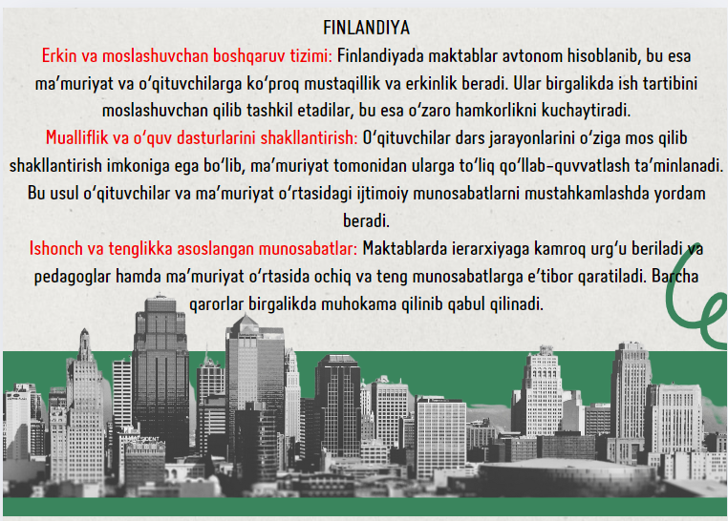

Slide 11
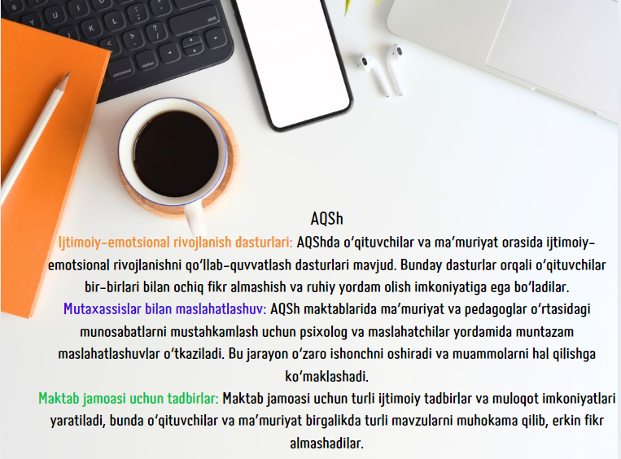

Slide 12
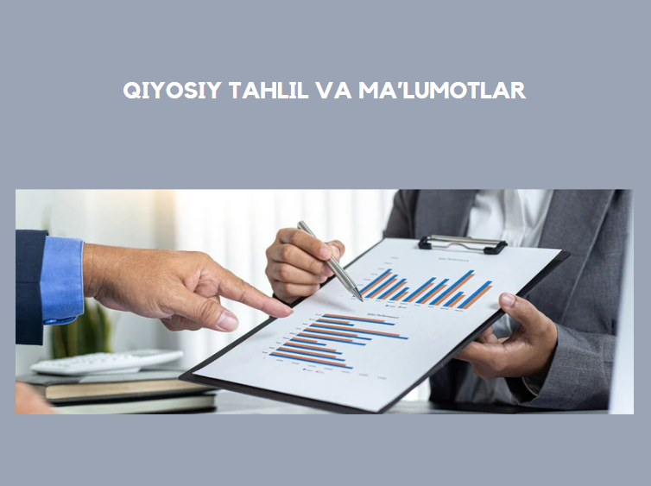

Slide 13
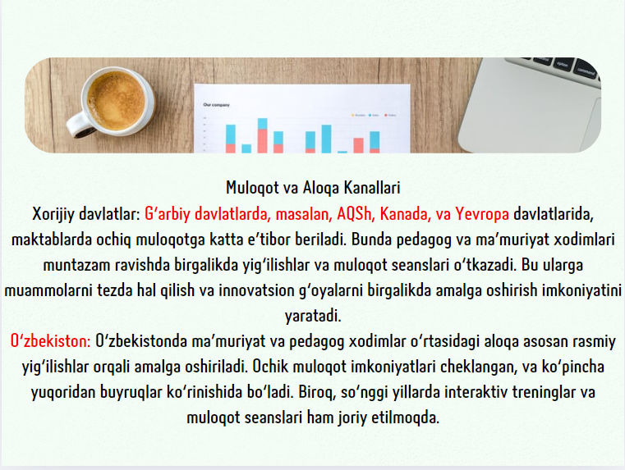

Slide 14
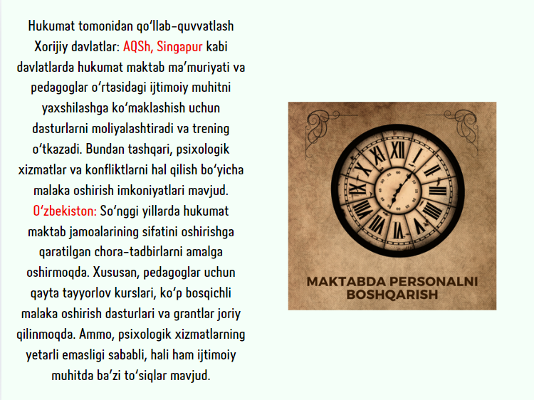

Slide 15
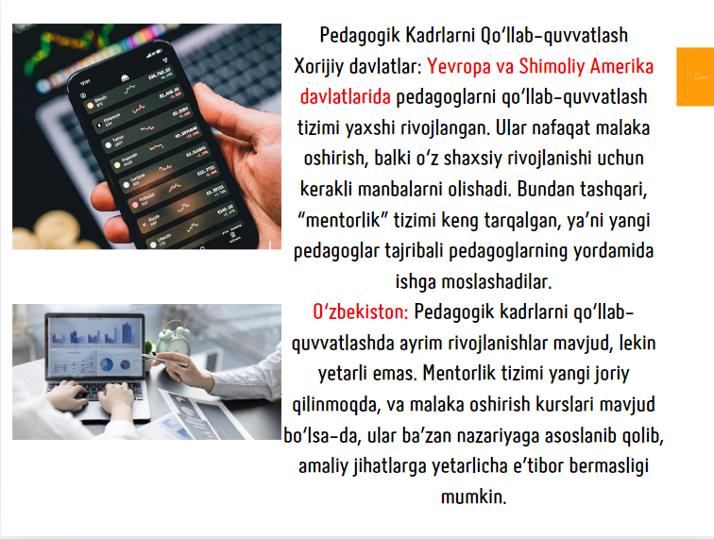

Slide 16
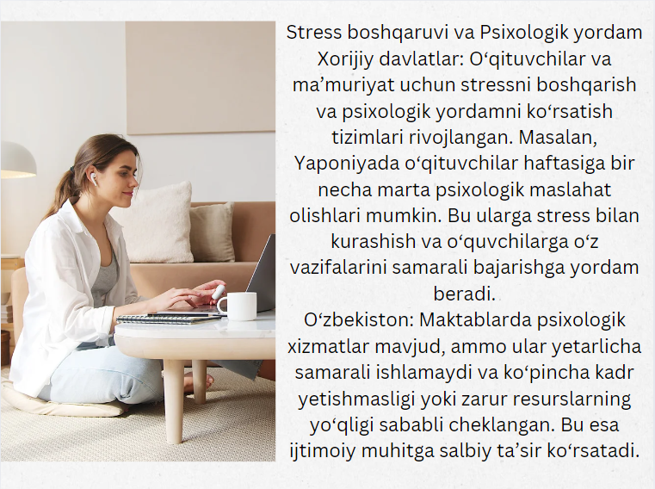

Slide 17


Slide 18
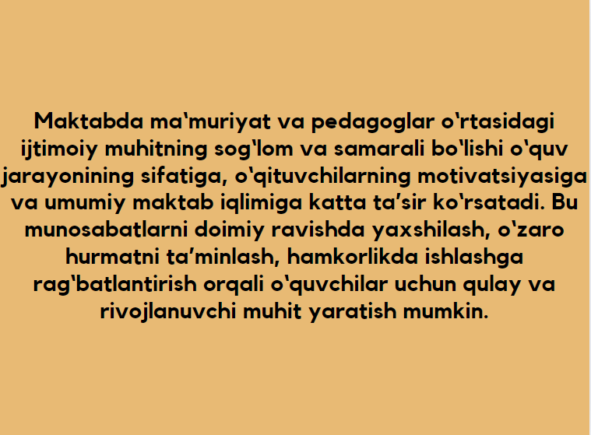

Slide 19
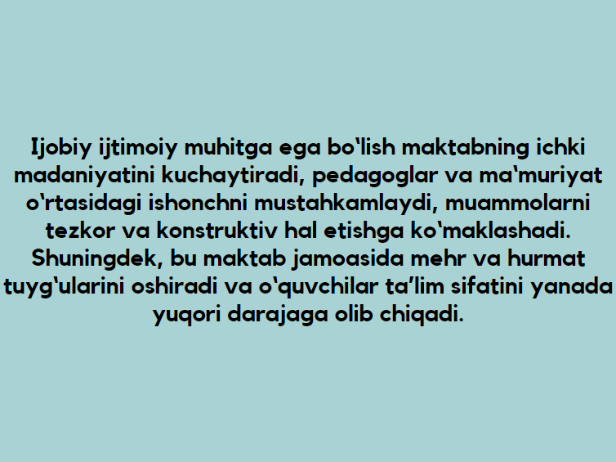

Slide 20
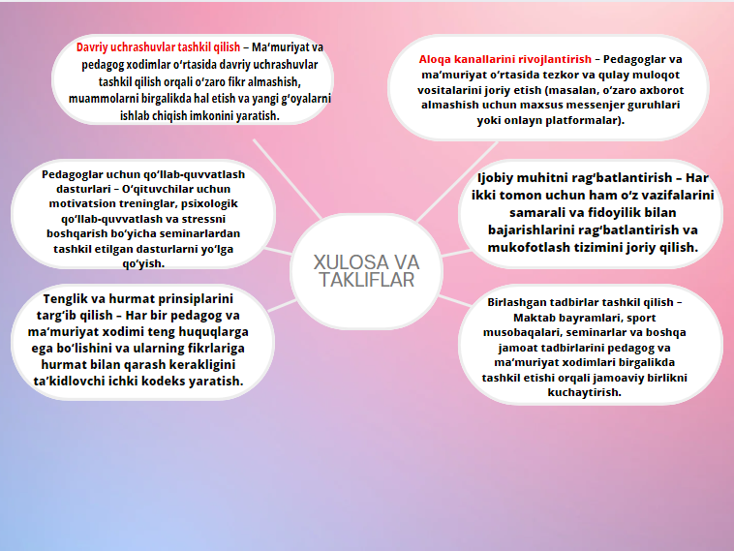

Slide 21
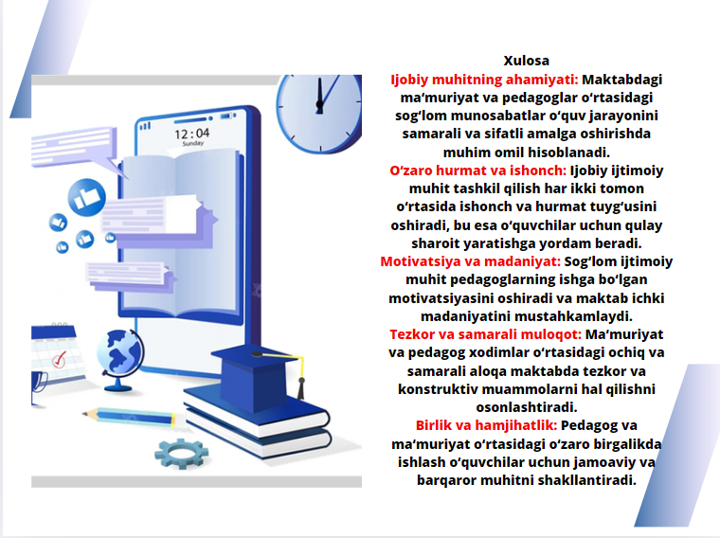

Slide 23


